Slide 1

基于音频和图像序列的物体撞击匹配
——2020-2021学年度秋季学期《视听信息系统导论》第三次大作业
薛有泽
2020年11月27日

Slide 2

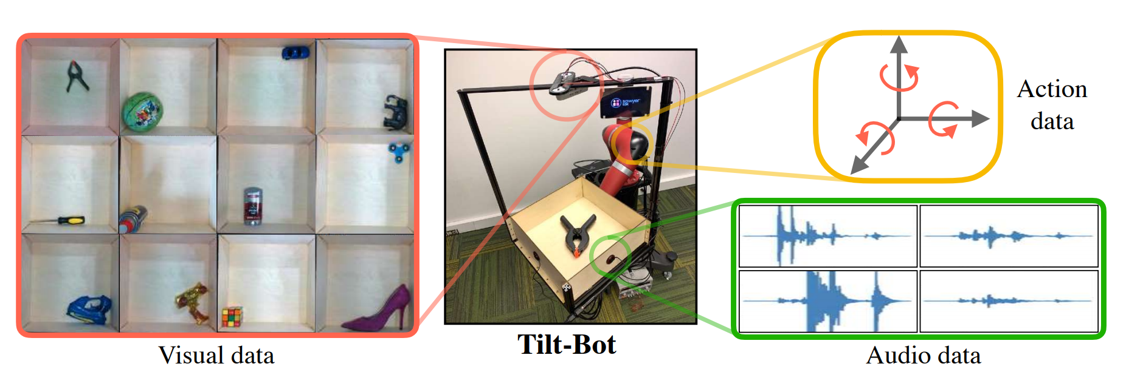
问题背景
物体交互的音频包含丰富的信息：物体的物理性质、碰撞的力度、方向等。

Slide 3
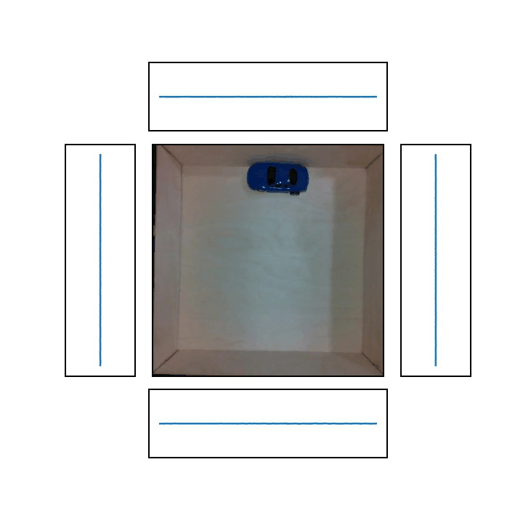
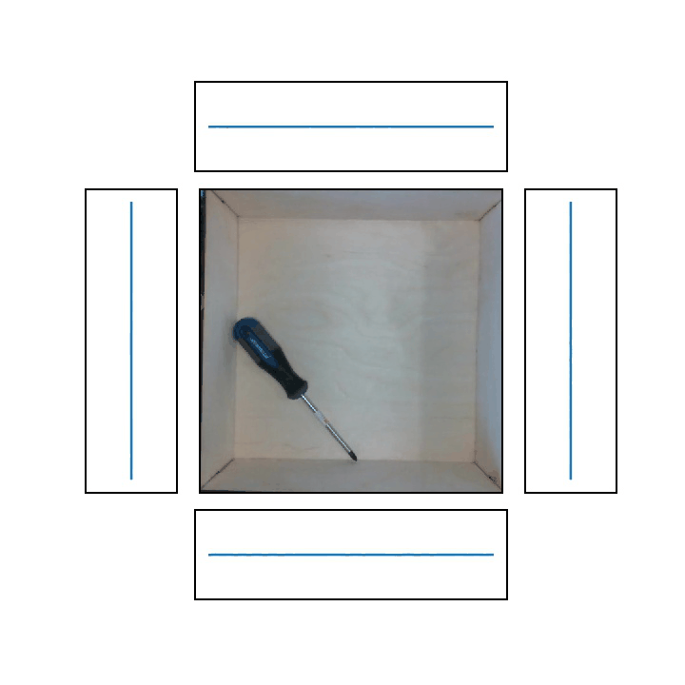
问题背景
物体交互的音频包含丰富的信息：物体的物理性质、碰撞的力度、方向等。

Slide 4
数据集介绍
下载链接
https://cloud.tsinghua.edu.cn/d/c1ba88cbcbbc4b0e9d5b/
密码：stdhomework3
数据内容：
音频文件：audio_data.pkl
文件中包含四通道音频信息以及该段音频对应的托盘运动参数，本次大作业只需要使用四通道音频信息，载入方式如下：
import numpy as np
Data = np.load(‘audio_data.pkl’,allow_pickle=True)[‘audio’]

Slide 5
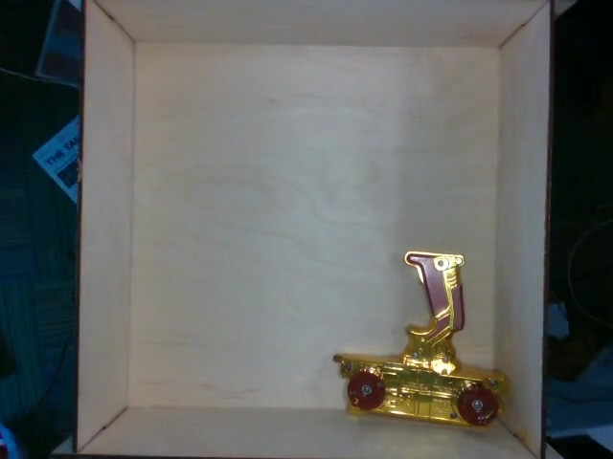
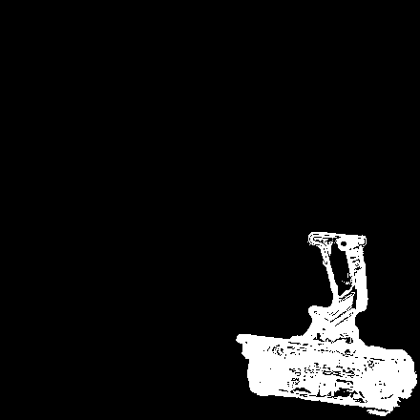
数据集介绍
数据内容：
RGB图像序列：
图像序列长度不定，每幅图像尺寸为
480*640。
掩膜（mask）序列：
掩膜序列与RGB序列对应，每幅掩膜尺寸为
440*440，对应RGB图像的中心区域（裁去RGB
图像左右各100像素，上下各20像素）。

Slide 6
任务描述
任务一：音频分类
不同物体的物理性质不同，因此撞击的音频也具有不同的特点。任务一要求仅利用物体撞击的四通道音频信息对物体的种类进行分类，要求对每个音频文件估计分类物体的编号。
任务二：完全匹配
撞击音频不仅包含有关物体种类的信息，还包含物体撞击方向、位置等信息。考虑若干对匹配的音频和视频，将对应关系打乱之后，任务二要求同学们通过分析音频和视频的特征来恢复二者的对应关系。任务二中待匹配的音频和视频数量相同，且音频和视频之间存在一一对应关系。关于匹配问题，可以参考匈牙利算法、KM算法等经典算法。

Slide 7
任务描述
任务三：不完全匹配
任务三与任务二的目标相同，同样是对音频和视频进行匹配。区别在于任务三不保证待匹配音频和视频一一对应：存在不确定数量的音频没有与之对应的视频，也存在不确定数量的视频没有与之对应的音频。
任务要求：
test.py中定义了三个任务的测试接口，同学们须严格按照函数test_task1、test_task2、test_task3定义好的输入、输出格式来组织代码，不得改写输入、输出结构。

Slide 8
作业要求
设计分组与提交日期
本课程设计以小组为单位进行，自由分组，每小组成员不超过3人。
每小组应独立完成课程设计。
每个小组应当仅由1名小组成员在2020年12月27日24时前通过网络学堂提交课程设计文件。

Slide 9
作业要求
设计报告
撰写设计报告，篇幅不超过4页（A4纸），应至少包含如下内容：
课程设计团队成员及分工情况。小组成员评分可能因分工及工作量产生一定差异。
提交文件清单。
工作开展与完成情况（原理、实现、性能分析、问题不足）。

Slide 10
作业要求
提交清单
需提交命名为“提交同学学号_提交同学姓名.rar/zip”的压缩文件。压缩文件应当至少包括如下内容：
设计报告（.pdf/docx/doc）。
环境说明文件（.txt），包含主要依赖库的版本（例如：torch==1.2.0）。
补充后的test.py，包含函数test_task1、test_task2、test_task3。
其他代码文件和依赖库文件。
编程语言：
可能需要使用深度学习模型，因此建议使用python，若使用其他编程语言，请按照文档要求（仿照test.py的形式）实现测试接口，并详细说明接口的调用方法。

Slide 11
评分标准
评定方法（满分100分，占期末总评15%）
1)设计报告（50分）
符合设计报告的要求。
根据报告的完整程度、分析的深入程度等评分
2) 测试结果（50分）
每个任务均包含两部分测试数据，一部分提供给同学们，另一部分助教保留，两部分数据格式相同。
三个任务均以音频分类/匹配的准确率作为评价指标，对于分类任务，准确率为正确分类的音频占全部音频的比例；对于匹配任务，准确率为结果字典中值（包括-1）与ground truth相同的音频占全部音频的比例。
任务一音频分类：15分（7.5分提供数据+7.5分保留数据）
任务二完全匹配：25分（12.5分提供数据+12.5分保留数据）
任务三不完全匹配：10分（5分提供数据+5分保留数据）

Slide 12
评分标准
评定方法补充说明
若代码无法运行，则无法得到测试结果部分的成绩。
如有设计文件延期提交，设计报告、程序实现中存在抄袭行为等，将根据情节程度，扣除课程设计的部分或全部分数。

Slide 13
谢谢！
薛有泽
2020年11月27日

